Slide 1

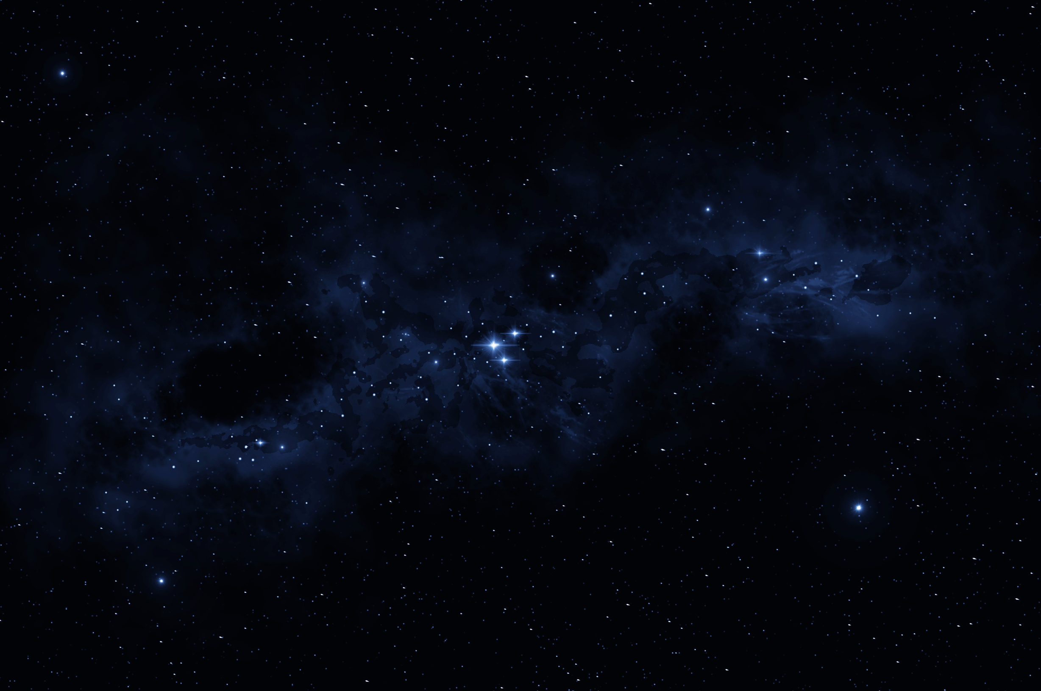


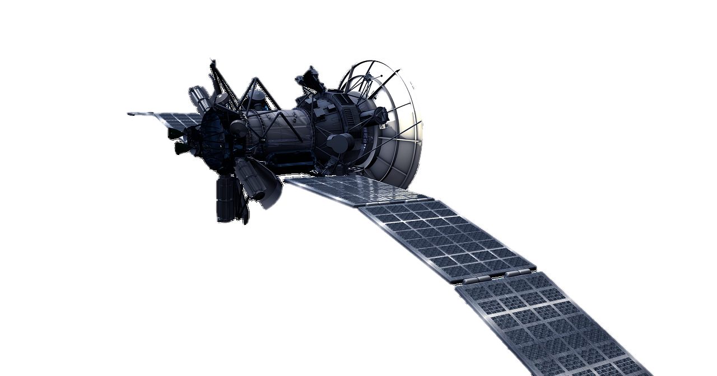
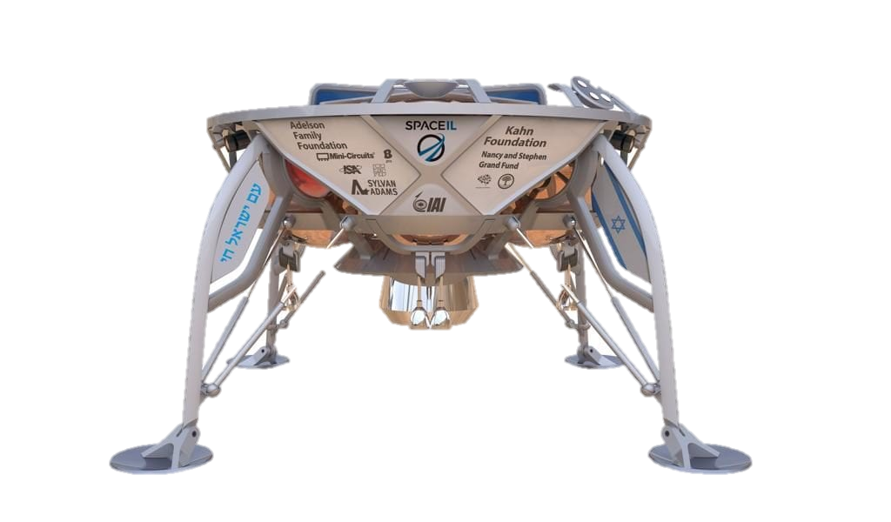

אירועי שבוע החלל הישראלי
28.01-01.02.24
חוגגים את תעשיית החלל הישראלית

Slide 2
בואו נכיר את התעשייה האווירית
Notes:
הצגה עצמית קצרה - קוראים לי XX ואני עובד/ת XX שנים בתעשייה האווירית/פרט מעניין אחר הקשור לעבודתך
ניתן לספר על הקריירה שלך ב2-3 משפטים מבלי להתייחס לפרויקטים או לציין את שם המפעל
לאחר הצגה עצמית, יש ללחוץ על כפתור ההפעלה להקרין את הסרטון המציג את הפעילות של התעשייה האווירית

Slide 3
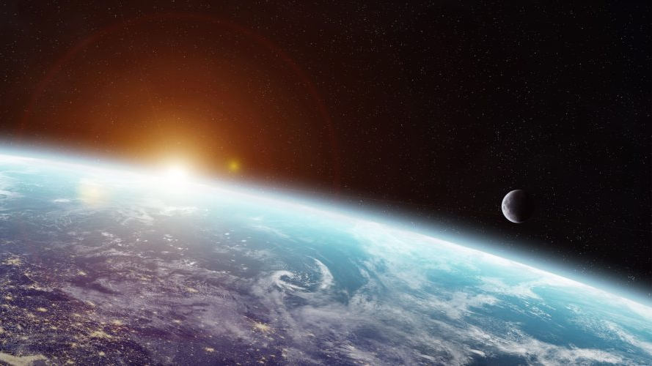
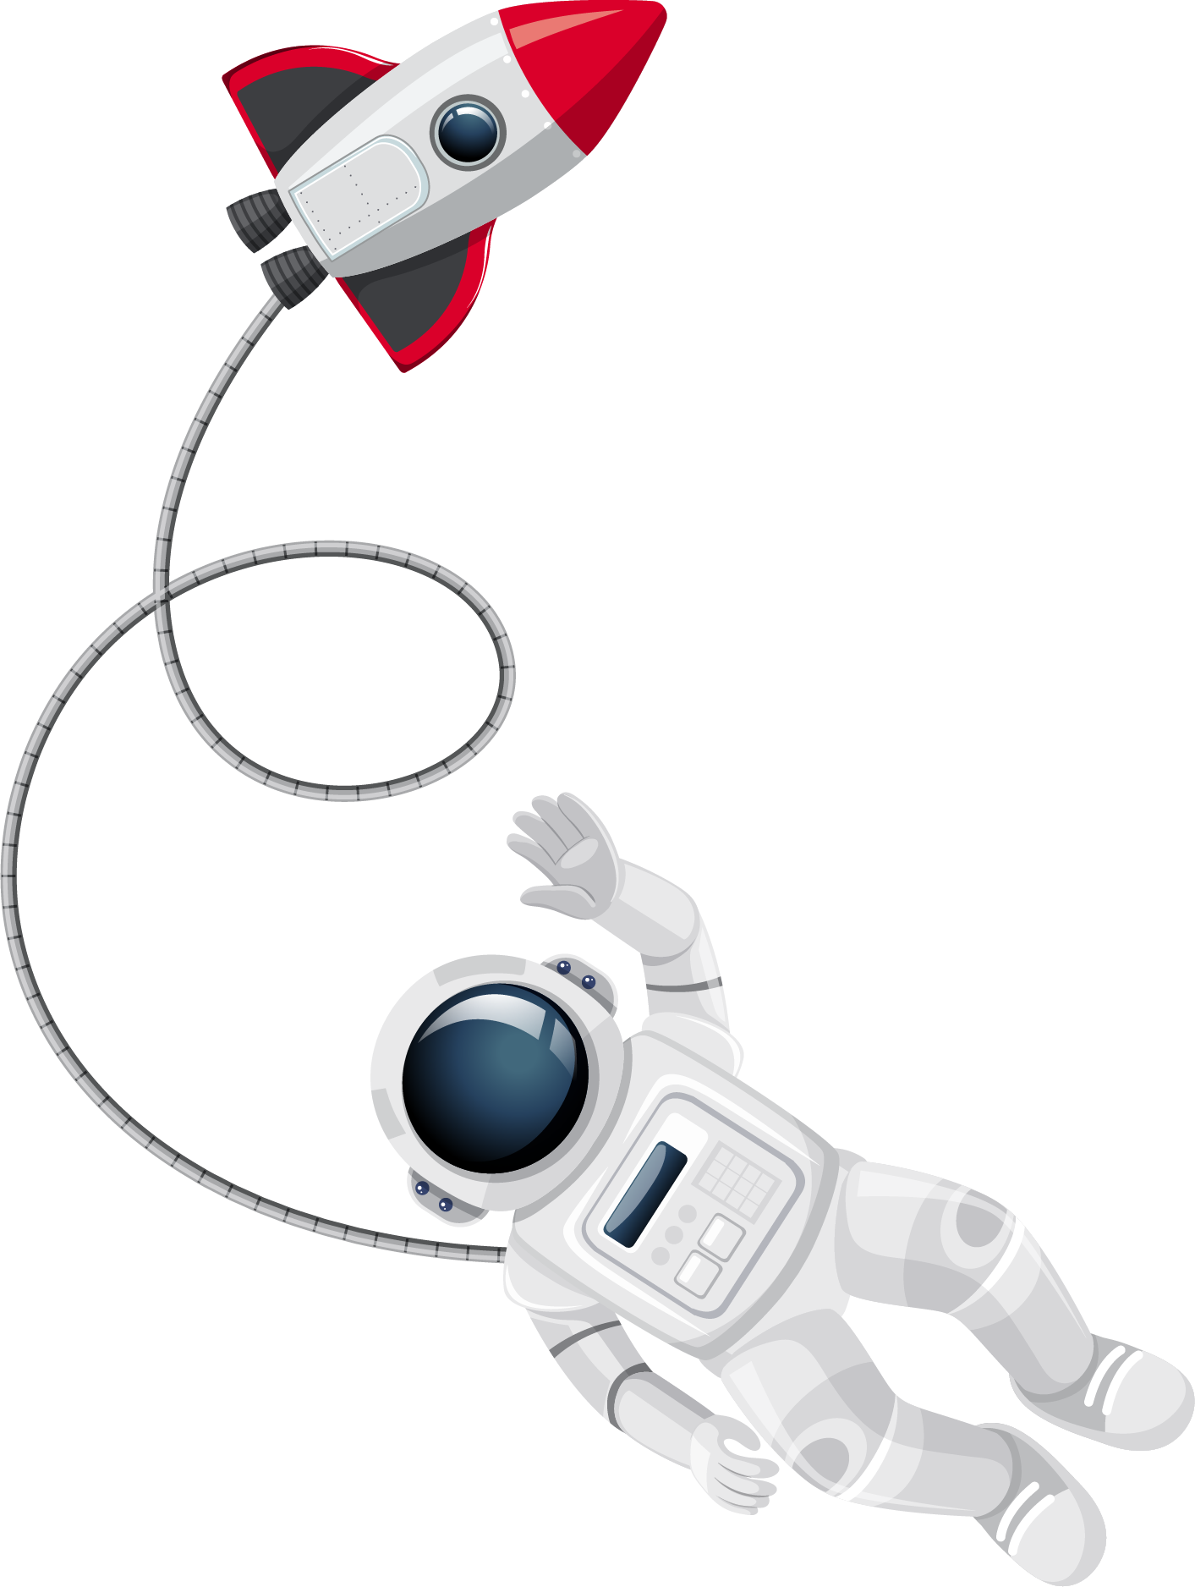
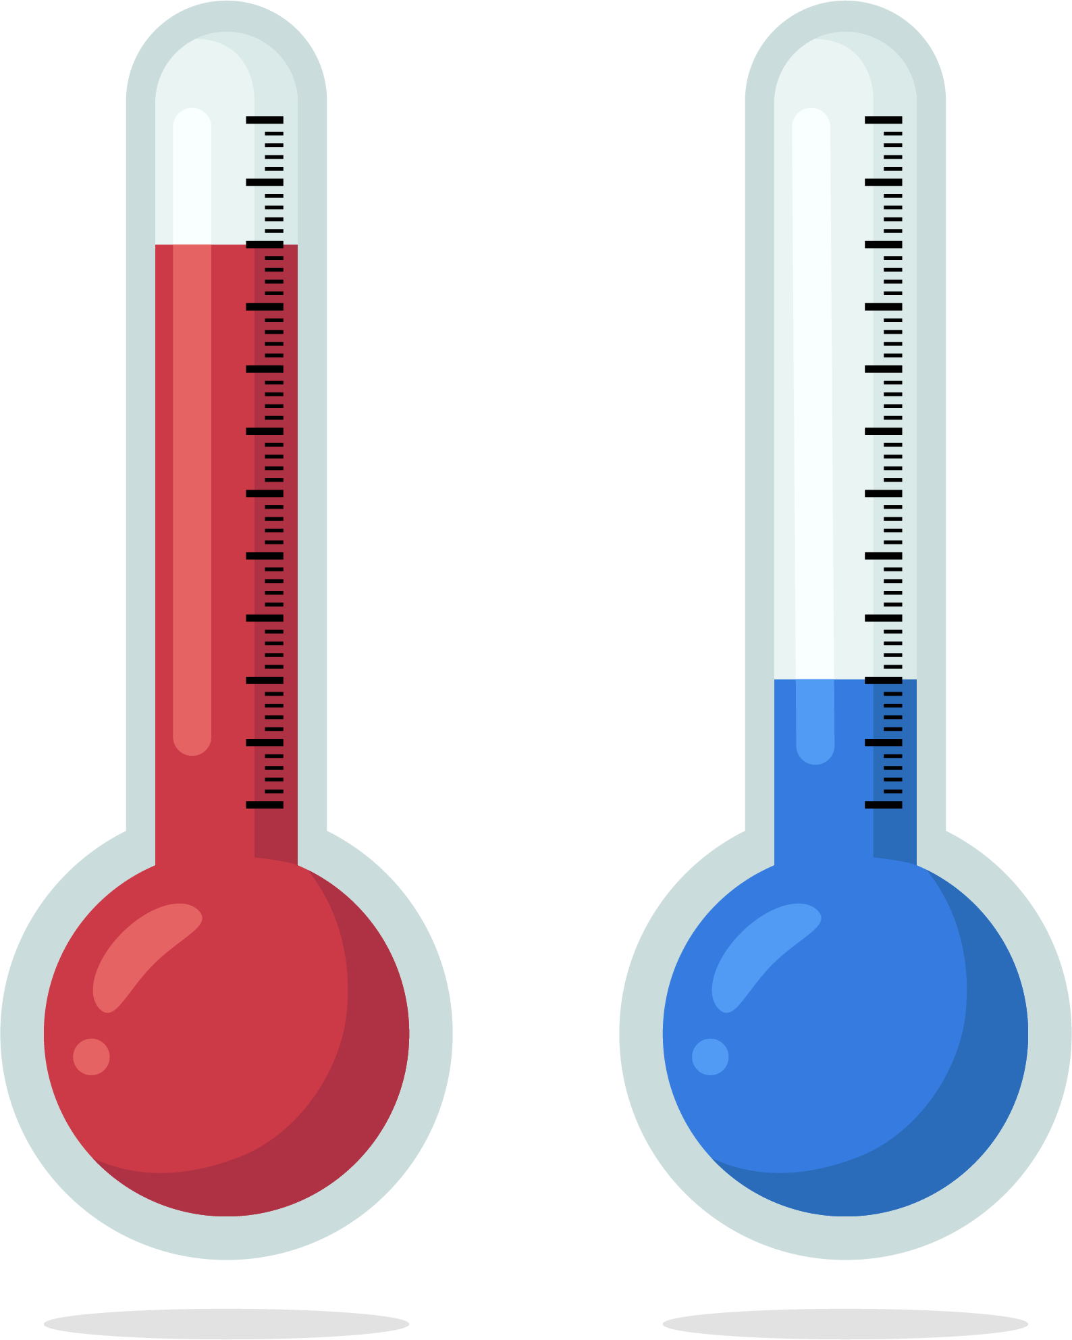
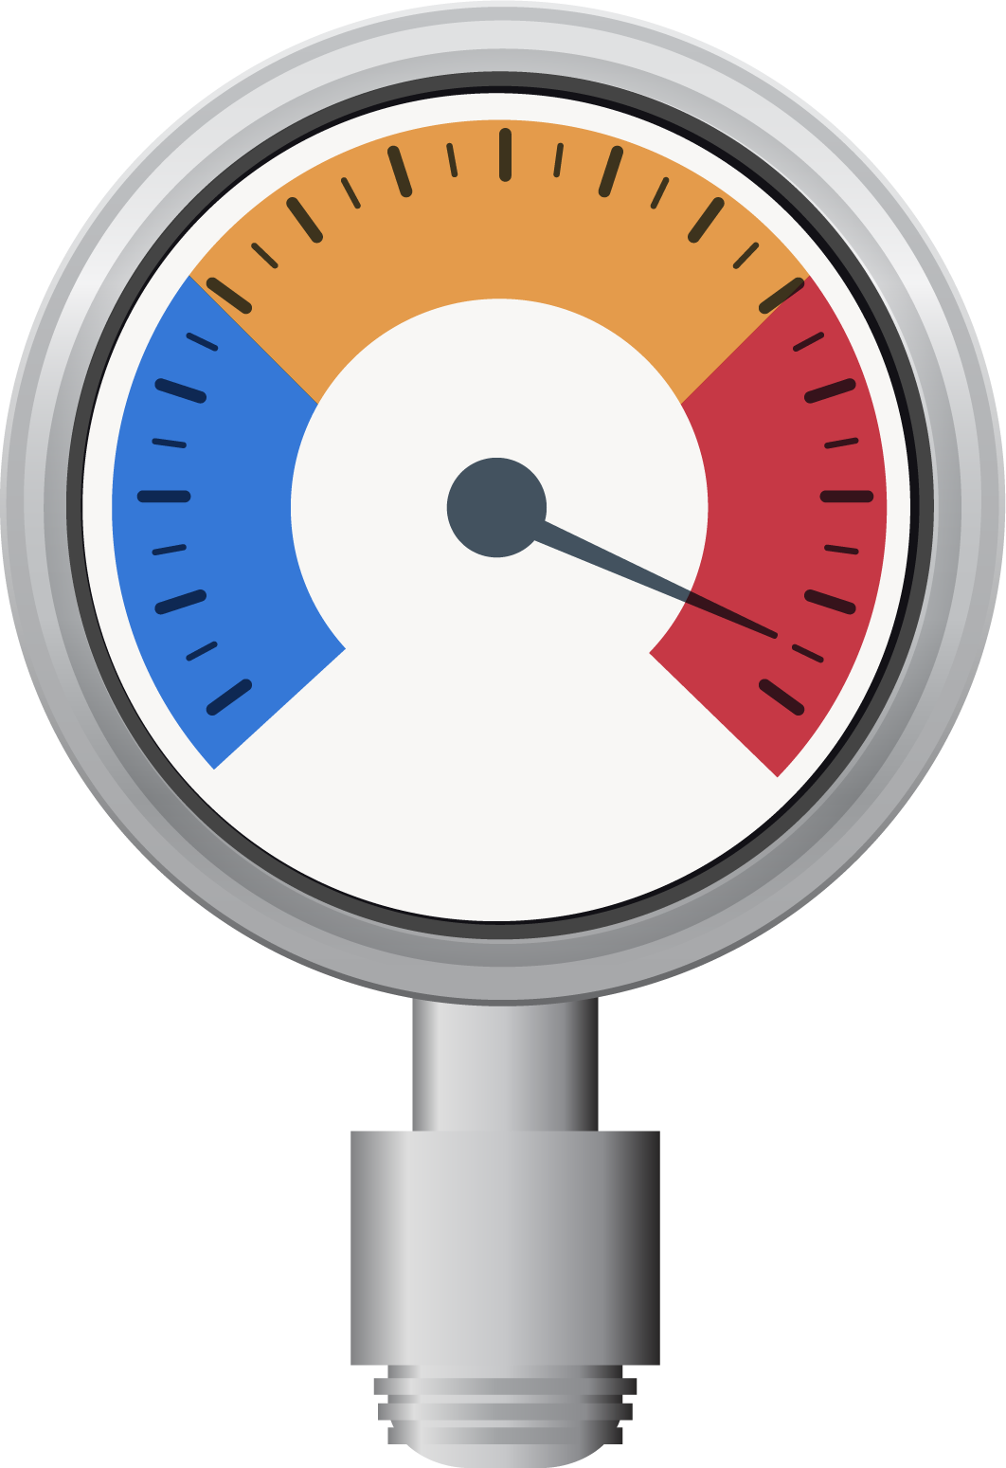

מה יש (או אין) בחלל?
טמפרטורה
וואקום
קרינה
איפוס כבידה
Notes:
מה זה חלל? במה הוא שונה מכדור הארץ?
לבנות לוויינים זה קשה אבל בואו נבין מה ההבדלים בין תנאי כדור הארץ לחלל?
בגדול, קיימים 4 הבדלים משמעותיים בין כדור הארץ לחלל:
איפוס כבידה - כח המשיכה של כל כוכב וגם של כדור הארץ הולך ופוחת ככל שמתרחקים ממנו.
הלוויינים נמצאים בחלל באזור בו כח המשיכה של כדור הארץ עדיין גבוהה מאוד.
אם כך מדוע הם לא נופלים?
הלוויינים נעים סביב כדור הארץ בתנועה מעגלית. תנועה מעגלית זו יוצרת כח סיבובי (צנטריפוגלי) בעוצמה זהה אך בכיוון הפוך לכח המשיכה ולכן הכח הכללי הפועל על הלוויינים מתאפס והם חווים "חוסר כבידה"
2. קרינה- בכדור הארץ קיימות הגנות כגון האטמוספירה והשדה המגנטי (שדה המקיף את כדור הארץ מחוץ לאטמוספירה) . כוון שקרינה היא אנרגיה אלקטרו מגנטית, השדה המגנטי המקיף אותנו והאטמוספירה משמשים כמגני קרינה . בחלל לעומת זאת, אנו נמצאים מחוץ לאטמוספירה, ועוצמת הגנת השדה המגנטי תלויה במרחק מכדור הארץ בו אנו מצויים.
3. וואקום- בחלל אנו נמצאים מחוץ לאטמוספירה, מצב המוביל לאין לחץ אוויר. עובדה זו משפיעה מאוד על העיצוב ותכנון של מוצרים האמורים לשהות בחלל ולתפקד
4. טמפרטורה- בחלל בקרבת כדור הארץ היכן שהלוויינים קיימים, קיימים הבדלי טמפרטורה קיצונים היכולים לנוע בין האפס המוחלט ( 273 – )עד לאלפי ומיליוני מעלות. באזור מסביב לכדור הארץ הטמפרטורות יכולות לנוע בין -200 + ל 200 – ולכן חשוב מאוד להתחשב בהבדלי טמפ' אלו כאשר מתכננים חלליות וציוד לחלל.
שאלה אפשרית שתעלה מהקהל:
האם ניתן לדמות חוסר כבידה על כדור הארץ? – כן ולא, כן כי ניתן לדמות חוסר כבידה באמצעות נפילה ואפילו יש מטוסים מיוחדים שטסים ככה בשביל לאמן אסטרונאוטים. ה"לא" הוא בגלל שלא ניתן לדמות זאת לאורך זמן רב. רק מספר שניות (כ 20 שניות). כיום, קיימים טלים שיכולים להיות משוגרים לגובה רב ולפול משם ולכן משך הזמן בו מרגישים חוסר כבידה התארך לדקות בודדות (כ 10 דקות)

Slide 4
מה יש (או אין) בחלל?
אז איפה זה החלל הזה בכלל?
100 Km
Notes:
בשקף הקודם דיברנו מה זה חלל;
איפה בעצם החלל הזה נמצא? המלצה לתת לילדים לנחש.
תשובות – ההגדרה מאיפה מתחיל החלל זו הגדרה שהאנושות הסכימה על התחלתו ב- 100 ק"מ מכדור הארץ.
דוגמאות שונות שממחישות שפחות מזה זה לא חלל: מטוס נוסעים טס בסביבות ה10 ק"מ גובה ולכן זהו איננו חלל, קיימים גם מטוסים צבאיים הטסים סביב 20-30 ק"מ ואף יותר, בלוני מחקר נמצאים ב30-40 ק"מ מעל הקרקע.
ב99 ק"מ וב100 ק"מ אין הבדל אין קו אמיתי שממנו מתחילים להרגיש שאין חלל. הטבע לא חי לפי ההגדרות האנושיות שלנו . זוהי הסכמה שמעוגנת בחוק הבינלאומי.
חשוב להבין שהמשמעות היחידה של כך היא משמעות גיאופוליטית. מרחב איוורי של מדינה נגמר ב100 ק"מ ולכן ללווינים מותר לרחף מעל מדינות מעל 100 ק"מ ללא קבלת אישור מהמדינה.
שאלה אפשרית שתעלה מהקהל:
מדוע החליטו על 100 ק"מ? – הוחלט על 100 ק"מ כי זהו בערך הגבול העליון שבו ניתן לקבל עילוי באמצעות כנפיים (כלומר, יש מספיק אטמוספירה). לקו זה קוראים קו קרמן (Karmen Line) ולכן הוחלט הגובה הזה כגבול החלל.
החלל אינו מתחיל בנקודה מסוימת, ולפיכך הוסכם שקו קרמן המצוי בגובה של 100 קילומטר מעל גובה פני הים יציין באופן רשמי את תחילת החלל החיצון למטרות הסכמי החלל ולשמירת רשומי החלל. המסגרת לחוק החלל הבינלאומי הוקמה על ידי אמנת החלל החיצון, והתקבלה על ידי האו"ם בשנת 1967. הסכם זה מונע כל תביעה של ריבונות לאומית ומאפשר לכל המדינות לחקור את חלל החיצון בחופשיות. בשנת 1979, אמנת הירח שייכה גופים שמימיים כגון כוכבי לכת, כמו גם חלל ההקפה סביב גופים אלה, לתחום שיפוט של הקהילה הבינלאומית. החלטות נוספות הנוגעות לצורכי השלום של החלל החיצון נוסחו על ידי ארגון האומות המאוחדות, אך אלו לא מנעו פריסת נשק בחלל החיצון, ואף בדיקה חיה של נשק נגד לוויינים. קו קרמן (באנגלית: Kármán line) מכונה גם "גבול החלל", הוא שמו של קו דמיוני בגובה של 100 ק"מ מעל פני הים, אשר מסמן את הגבול בין אטמוספירת כדור הארץ לבין החלל החיצון. הגדרה זו מקובלת על הפדרציה האווירונאוטית הבינלאומית או FAI (ראשי תיבות שלFédération Aéronautique Internationale), שהיא הגוף האמון על קביעת מדדים ושיאים בנושאי אווירונאוטיקה ואסטרונאוטיקה.
על פי ההגדרה, אווירונאוטיקה תחשב לכל סוג של פעילות אווירית עד לגובה של 100 ק"מ מעל פני הים וכל פעילות שמעל גובה זה תיחשב כאסטרונאוטיקה.

Slide 5
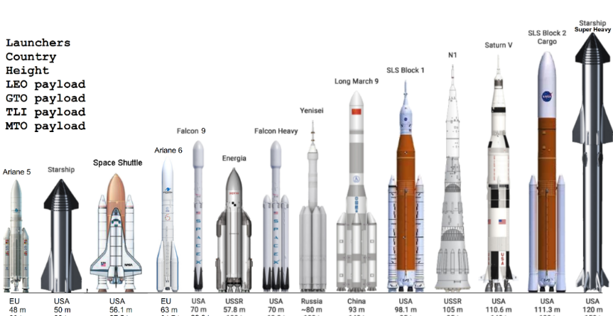
מה יש (או אין) בחלל?
אז איפה זה החלל הזה בכלל?
כיצד מגיעים ונשארים בחלל?
Notes:
היום מגיעים לחלל באמצעות טילים והם בגובה של בניין של בן 5-40 קומות, מדובר בגובה כמו של בנייני עזריאלי ובקוטר של עד 10 מטרים.
חשוב להבין כי הטילים המשגרים לוויינים לחלל נדרשים לספק את מהירות הנדרשת על מנת שלא יפלו (מה שהסברנו מקודם על סיבוב כדור הארץ), חלליות המשוגרות לירח או לכוכבים אחרים -הטילים שלהם (משגרים) ישגרו אותם למסלול מיוחד הנקרא "מסלול בריחה", שיאפשר להם להתנתק מכוח המשיכה של כדור הארץ ולהתקדם לעבר כוכב היעד.
המשגר גדול כל כך כיוון שצריך להכיל דלק רקטי בכמות עצומה.
למספר מועט של מדינות בעולם יש יכולת שיגור לחלל, וישראל הקטנה היא אחת מהן!
שאלות אפשריות שיעלו מהקהל:
1. האם זה נכון שישראל משגרת הפוך? ומה זה אומר? – נכון בהחלט, מדינת ישראל החליטה שתהיה לה עצמאות חללית מלאה ולכן שיגור הלוויינים מבוצע מהשטח של ישראל. למשגר יש שני תפקידים, הראשון – להביא את הלוויין לגובה הרצוי, והשני – להקנות לו את המהירות הנדרשת כדי שלא ייפול (את המהירות שמאפסת את הכבידה). אם היינו יודעים לנצל את מהירות סיבוב כדור הארץ היינו יכולים לחסוך דלק רב. באמת – כל מדינות העולם משגרות את הלוויין ביחד עם כיוון סיבוב כדור הארץ. כלומר, ממזרח למערב. עם זאת, מדינת ישראל לא יכולה לשגר מזרחה ולכן משגרת מערבה והלוויינים שלנו הם היחידים שמסתובבים "הפוך".
2. האם טילים הם חד פעמיים או רב פעמיים? – משגרי לוויינים ברובם הינם חד פעמיים. עם זאת, לאחרונה קמו חברות פרטיות שמתכננות טילים כאלה שיהיה אפשר להשתמש בהם מספר רב של פעמים וכך להוזיל את עלויות השיגור בכך שלא צריך לבנות כל פעם משגר חדש. המצב דומה למצב של מטוס – תדמיינו כמה היה עולה כרטיס טיסה אם אחרי כל טיסה היו משמידים את המטוס ובונים אחד חדש במקומו. החברה המובילה בעולם זה כיום היא חברת SPACE X השולטת בשוק השיגורים והמשגרים שלה הינם רב פעמיים.

Slide 6
למה חשוב לאנושות שנהיה בחלל?
היום מניע עסקי חברות פרטיות
בעבר המלחמה הקרה ארה"ב-רוסיה יכולות ממשלתיות של מעצמות בלבד
חשיבות:
כריית מחצבים
התיישבות בכוכבים אחרים (שרידות המין האנושי)
פיתוח טכנולוגיות שמשמשות גם על כדה"א- קיימות
Notes:
- בעבר המירוץ לחלל היווה תחרות בין שתי המעצמות ששלטו בו: ארה"ב וברית המועצות. מי תגיע קודם, ותפגין עליונות טכנולוגית וכפועל יוצא גם צבאית. אמנם ארה"ב היתה המדינה הראשונה לנחות על הירח, אבל ברה"מ היתה המדינה הראשונה ששלחה בני אדם לחלל. אם רוצים אפשר לדוג עוד קצת פרטים עסיסיים מתקופת המלחמה הקרה על המירוץ לחלל.
בשנים האחרונות נכנסו לשוק החלל חברות פרטיות אשר שינו אותו לחלוטין. מאפשרות שיגורים בעלויות מופחתות, גם לטובת ממשלות אבל גם לטובת אנשים פרטיים, מתוך מניע עסקי. SpaceX, Blue Origin ורבות נוספות.
כריית מחצבים והתיישבות בכוכבים אחרים – המשאבים בכדוה"א הולכים ואוזלים וחקר החלל גילה יסודות בסיסיים שקיימים למשל על אדמת הירח שעשויים לאפשר את המשך קיום המין האנושי במקרה של "סוף העולם" כאן בכדור.
פיתוח טכנולוגיות – במסגרת האתגר להגיע ולשהות בחלל מפותחות טכנולוגיות חדשניות ופורצות דרך, אשר את חלקן ניתן להסב חזרה לשיפור החיים כאן על הכוכב שלנו גם בלי קשר לחלל. אפשר לחפש דוגמאות..
שאלות אפשריות שיעלו מהקהל:
1. מתי בני אדם יחזרו לירח? – קיימת תוכנית בהובלה אמריקאית בשם ארטמיס (ARTEMIS), התוכנית היא בין לאומית וכוללת חזרה מאויישת לירח בשנים הקרובות עד כדי הקמת בסיס קבוע מסביב לירח (בדומה לתחנת החלל הבינלאומית) ובסיס קבוע על פני הירח. קיימות תוכניות דומות של הסינים והרוסים אך ככל הנראה תוכנית ארטמיס תהיה הראשונה שתחזיר אנשים לירח כבר בשנתיים – שלוש הקרובות.
2. מתי בני אדם יגיעו למאדים – תוכנית ארטמיס כוללת אפשרות להרחבה ולהגיע גם למאדים. עם זאת, לא מדובר בשלב זה על הקמת מושבת קבע על הכוכב האדום. חשוב להבין שבניגוד לירח שנשאר תמיד קרוב לכדור הארץ, טיסה למאדים עם הטכנולוגיה של היום אורכת בין 6 ל 8 חודשים (לכל כיוון) וגם חלון ההזדמנות לטיסה כזו היא בערך פעם בכל שנתיים. לכן, כל טיסה למאדים תהיה מסע של כשלוש שנים שיעמיד את האסטרונאוטים בסכנות גדולות ורבות וללא יכולת ממשית לקבלת סיוע מכדור הארץ. בשלב זה הגעת בני אדם למאדים נראית רחוקה אך היא בהחלט צפויה לקרוא בטווח הזמן הרחוק יותר (אולי בעוד כעשר שנים ואולי אף פחות)

Slide 7

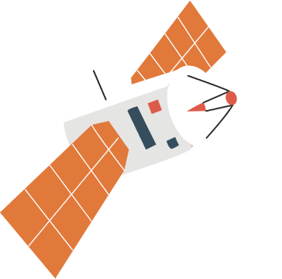

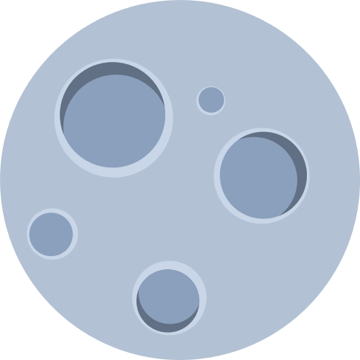
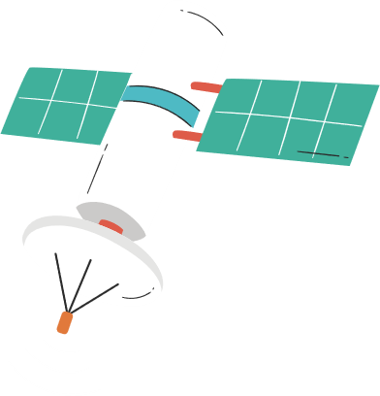

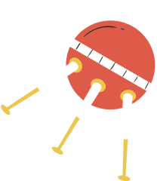
מה זה לווין?
לוויין הוא עצם המקיף כוכב לכת או כוכב
קיימים שני סוגי לוויינים:
לוויינים טבעיים
לוויינים מלאכותיים
Notes:
לוויין טבעי- הירח הוא לוויין טבעי של כדור הארץ.
לוויין מלאכותי הוא עצם מלאכותי שמקיף את כדור הארץ.
כלומר לוויין שאנחנו בני האדם מייצרים ומשגרים.
הרחבה לפי גילאים:
בשנת 1957 שיגרו הרוסים את הלוויין הראשון "ספוטניק" ומאז הצטרפו הרבה לוויינים וחלליות לחלל.
מרביתם שוגרו ל"חלל הקרוב" לשימוש .
הלוויינים מתרכזים במרחקים של בין 100 ק"מ ל 40,000 ק"מ – בהתאם לצורך אליהם שוגרו.
מדינת ישראל והתעשייה האווירית שיגרה מספר לווייני צילום ותקשורת.
אנו רואים כאן את מסלולי הלוויינים וגובהם יחסית לכדור הארץ .
לווייני הצילום נמצאים קרוב לכדור הארץ כיוון שהם צריכים "לראות" ולווייני התקשורת מרוחקים בהרבה כיוון שהם צריכים לקלוט ולשגר וככל שהם יהיו גבוהים יותר הם יוכלו לקלוט ולשדר לשטח גדול יותר.
אנו רואים גם שצורת התנועה של הלוויינים שונה:
לווייני צילום זזים בחלל ומצלמים היכן שנדרש.
לווייני התקשורת נמצאים בנקודה אחת ומסתובבים יחד עם סיבוב כדור הארץ כך שנראה שהם אינם זזים כלל. מסלול זה נקרא "מסלול גיאוסטציונרי"

Slide 8


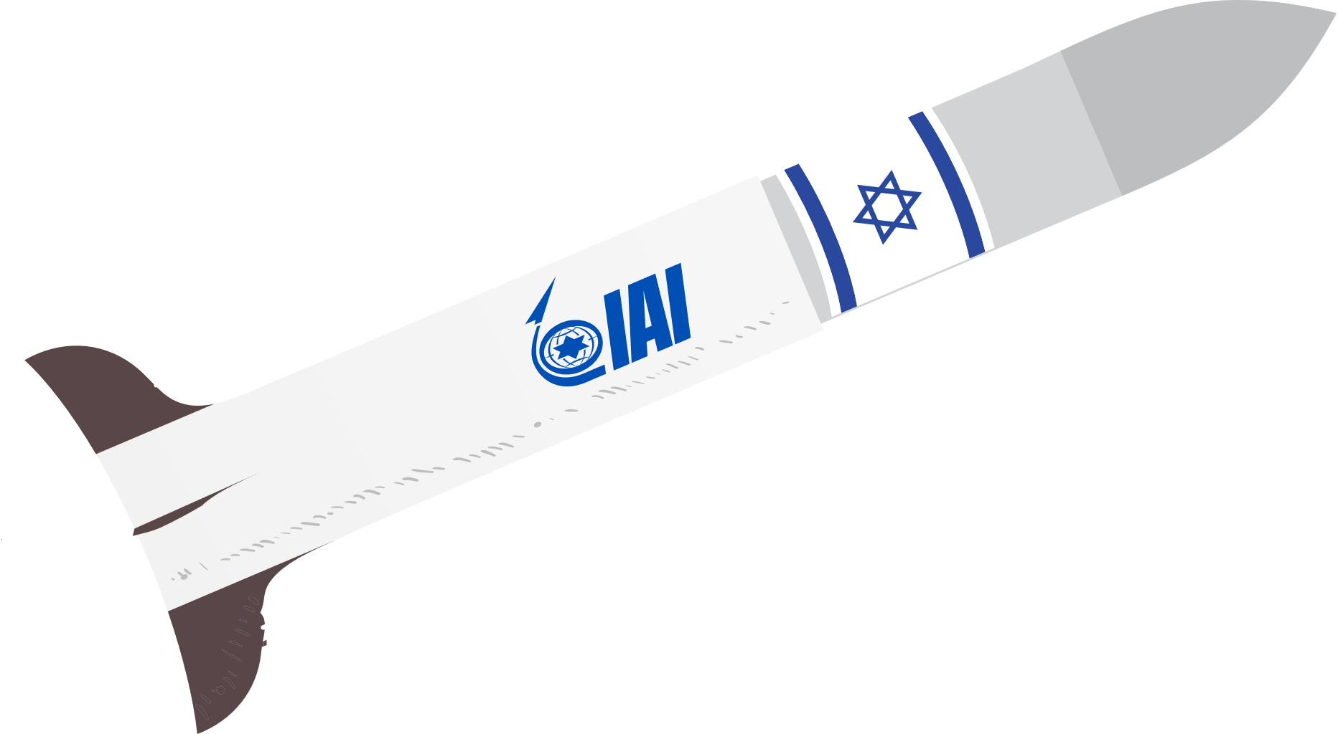


איך הלוויין מגיע לחלל?
הלוויין משוגר לחלל באמצעות טיל. לתעשייה האווירית משגר הנקרא שביט המשגר חלק מהלוויינים שלנו לחלל.
גובהו של טיל המשגר הוא כגובה בניין בן 10 קומות.
Notes:
קישור לסרטון שיגור בניגוד לפעולת שאר משגרי הלוויינים בעולם, שביט משגר לכיוון מערב, כלומר נגד כיוון הסיבוב של כדור הארץ. הסיבה לכך היא שאנחנו נמצאים בישראל, שקשה מאוד למצוא בה שטחים ריקים ונרחבים מספיק. במצב כזה, בשיגור מזרחה קשת השיגור תעבור מעל אזורים מיושבים, ותסכן אותם ואת תושביהם בנפילה של שברים. בשיגור מזרחה, מסלול השיגור היה עובר גם מעל מדינות עוינות ומעל אזורים מיושבים בהן, וגם זה מצב לא רצוי. אבל שיגור מערבה הוא בעייתי: כך השביט אינו יכול להפיק תועלת ממהירות הסיבוב של כדור הארץ, שבשיגור מזרחה חוסכת מהמשגר חלק מהאנרגיה שהוא צריך להשקיע כדי להכניס את הלוויין למסלול.
למעשה שיגור מערבה מעמיס על השביט ומחייב אותו להשקיע אנרגיה רבה בהכנסת הלוויין למסלול. ולמרות המגבלות האלו, המשגר יכול להכניס למסלול לוויין במשקל של עד 290 קילוגרם ובגרסה המשופרת – עד 350 קילוגרם. אילוצי כיוון השיגור אפילו הובילו לחדשנות ויצירתיות: כך נעשתה ישראל לחלוצת המדינות בפיתוח לוויינים קטנים וקלי משקל, המתפקדים ממש כמו לוויינים גדולים.

Slide 9

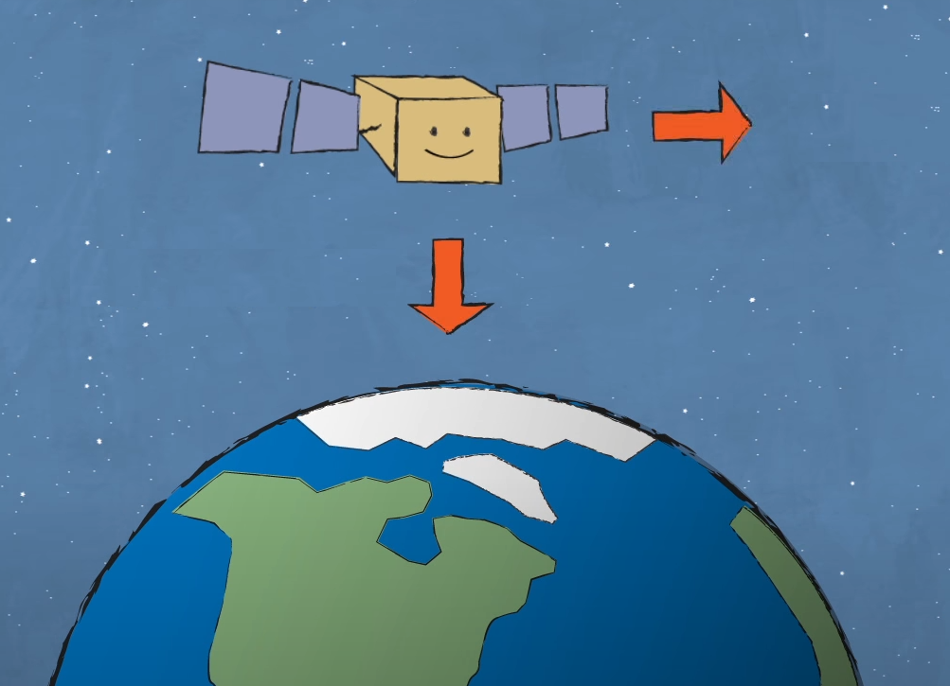
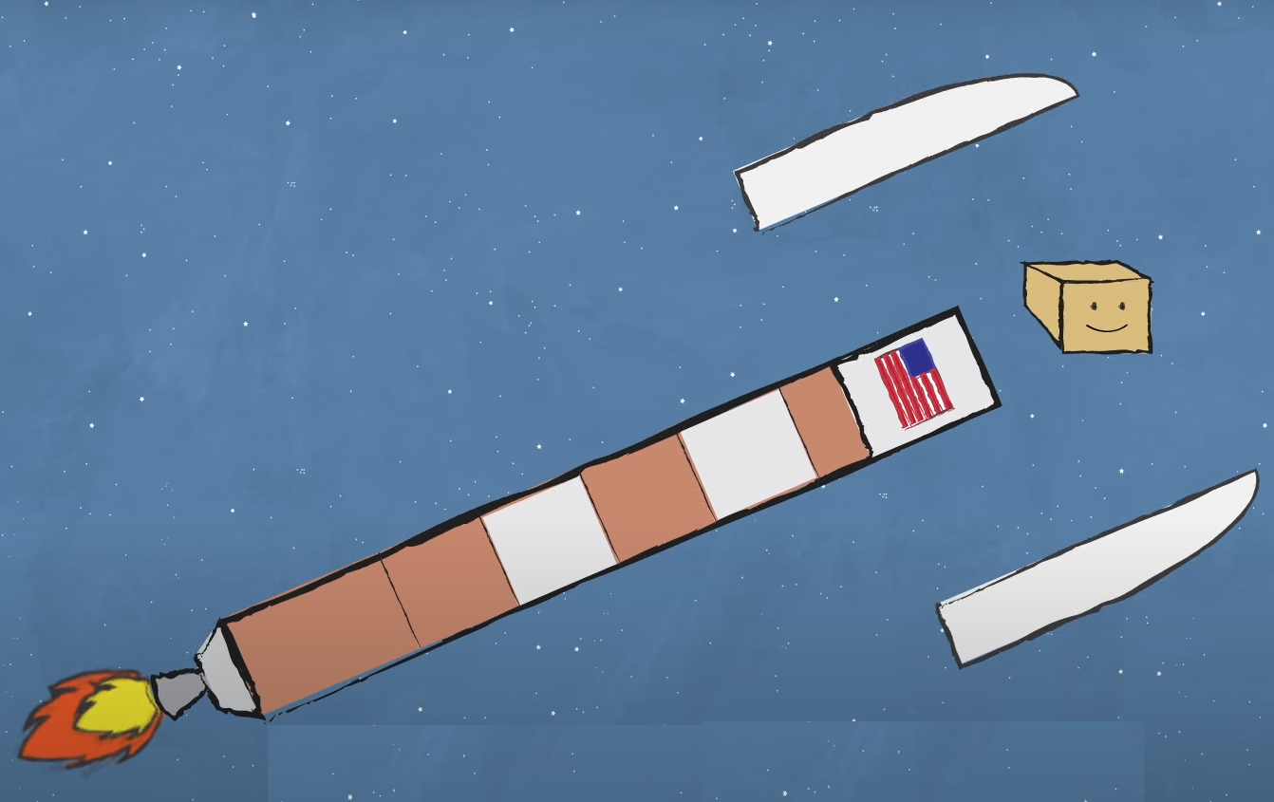
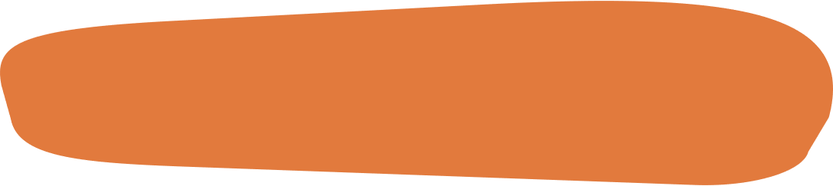
מדוע לווינים לא נופלים בחזרה לכדור הארץ
או עפים אל החלל הרחוק?
המשגר נותן ללווין את המהירות ההתחלתית שלו וכך הוא נשאר בתנועה הרבה זמן.
על הלווין פועל כח סיבובי שיכול להעיף אותו לעבר החלל הרחוק.
כח המשיכה לכדור הארץ מונע מהלווין לעוף אל החלל הרחוק.
בואו נבצע ניסוי קטן
Notes:
המשגר נותן ללווין את המהירות ההתחלתית שלו וכך הוא נשאר בתנועה הרבה זמן.
על הלווין פועל כח סיבובי שמושך אותו מחוץ למעגל כדור הארץ.
מדוע הלווין לא עף החוצה לחלל הרחוק יותר?
להסביר, כשזורקים באוויר כדור הוא חוזר לכדור הארץ בגלל כח המשיכה.
כח המשיכה פועל גם על הלווין בחלל אף בעוצמה קטנה יותר.
הראו לילדים כיצד להפוך כוס מים מבלי שהמים ישפכו
בקשו מתנדב שיבצע את הפעילות לצדך.
החזיקו מעל קערה עמוקה כוס מים והפכו אותה- הסבר על כוח הכבידה.
לאחר שהכוס התרוקנה מהמים, מלאו אותה שוב.
מתחו את היד בצורה ישרה והחזיקו את הכוס כאשר הפתח פונה לכף היד.
התחילו לסובב את היד שאוחזת בכוס, בסיבוב שמתחיל מהכתף.

Slide 10

















Slide 11

כמה זמן
עובד לוויין?
Notes:
הרחבה:
לווייני תצפית נופלים לכדור הארץ ונשרפים בכניסה לאטמוספירה
לווייני תקשורת יוצאים מהמסלול לבית הקברות ללוויינים בערך בגובה של 40,000 ק"מ

Slide 12



זמן חיים
של לוויין תקשורת
הוא 12-15 שנים
של לוויין תצפית
הוא 5-9 שנים

Slide 13
מי המדינה הראשונה בעולם
ששיגרה לווין לחלל?

Slide 14
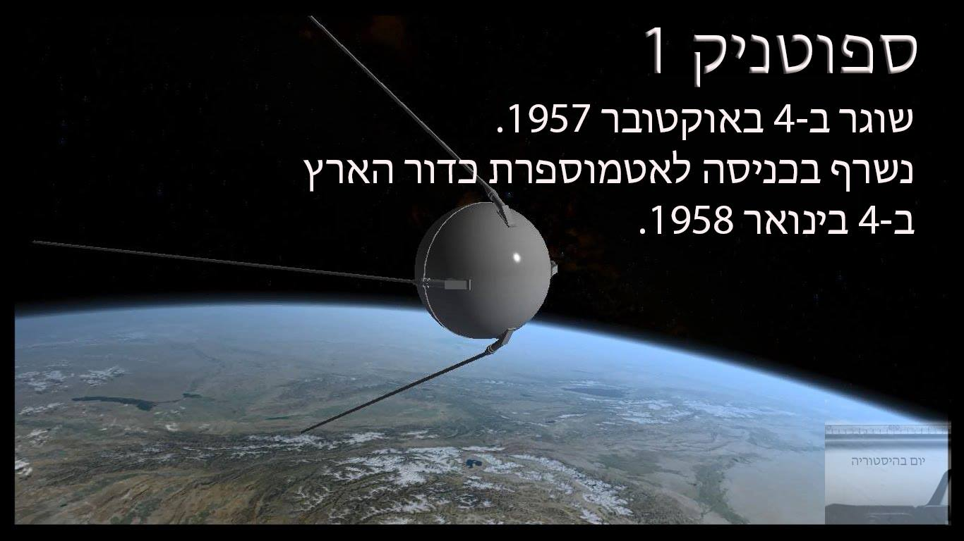
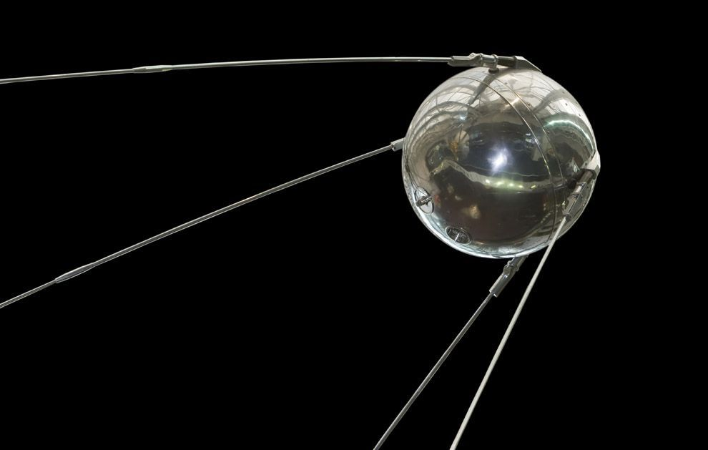
Notes:
ספוטניק 1 - בתרגום לעברית: לוויין 1) היה הלוויין המלאכותי הראשון ששוגר על ידי האדם לחלל. הלוויין שוגר על ידי ברית המועצות במסגרת תוכנית ספוטניק, והיווה את הגורם למשבר הספוטניק - שהאיץ במידה ניכרת את תוכנית החלל האמריקאית ולפיכך גם את המירוץ לחלל בין ארצות הברית וברית המועצות. ספוטניק שוגר ב־4 באוקטובר 1957 . משדר הלוויין פעל כשבועיים, עד שהסוללות שהיו בתוכו דעכו. הטיסה בכללותה נמשכה כ־3 חודשים. בתחילה הוא הקיף את כדור הארץ בגובה של כ־250 ק"מ. לאחר מכן הספוטניק החל לאבד גובה, עד שבסופו של דבר הוא נכנס לאטמוספירה ונשרף ב־4 בינואר 1958.
הלוויין ספוטניק 1 היה כדור בקוטר 585 מילימטרים עשוי מסגסוגת אלומיניום קלה שפניה לוטשו היטב כך שתחזיר את אור השמש. עובי הדופן היה 2 מילימטר. מהכדור יצאו ארבע אנטנות באורכים של 2.9-2.4 מטרים ובתוכו היו שני משדרי רדיו ששידרו בתדרים 20.005 ו־40.002 מגה־הרץ. לראשונה הסכימה ברית המועצות להשתמש בציוד "תואם" לזה של ארצות הברית, אך לאחר מכן הודיעה על השימוש בתדרים נמוכים יותר. משקלו של הלוויין היה כ־83.6 ק"ג^{[3]}.
ההצלחה של ברית המועצות לשגר לוויין לחלל לפני ארצות הברית הכתה את מנהיגי ארצות הברית בתדהמה

Slide 15
מי הייצור החי הראשון שהגיע לחלל?
Notes:
הרחבה:
לווייני תצפית נופלים לכדור הארץ ונשרפים בכניסה לאטמוספירה
לווייני תקשורת יוצאים מהמסלול לבית הקברות ללוויינים בערך בגובה של 40,000 ק"מ

Slide 16
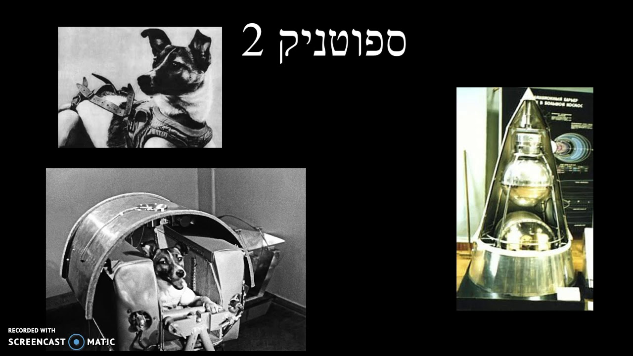
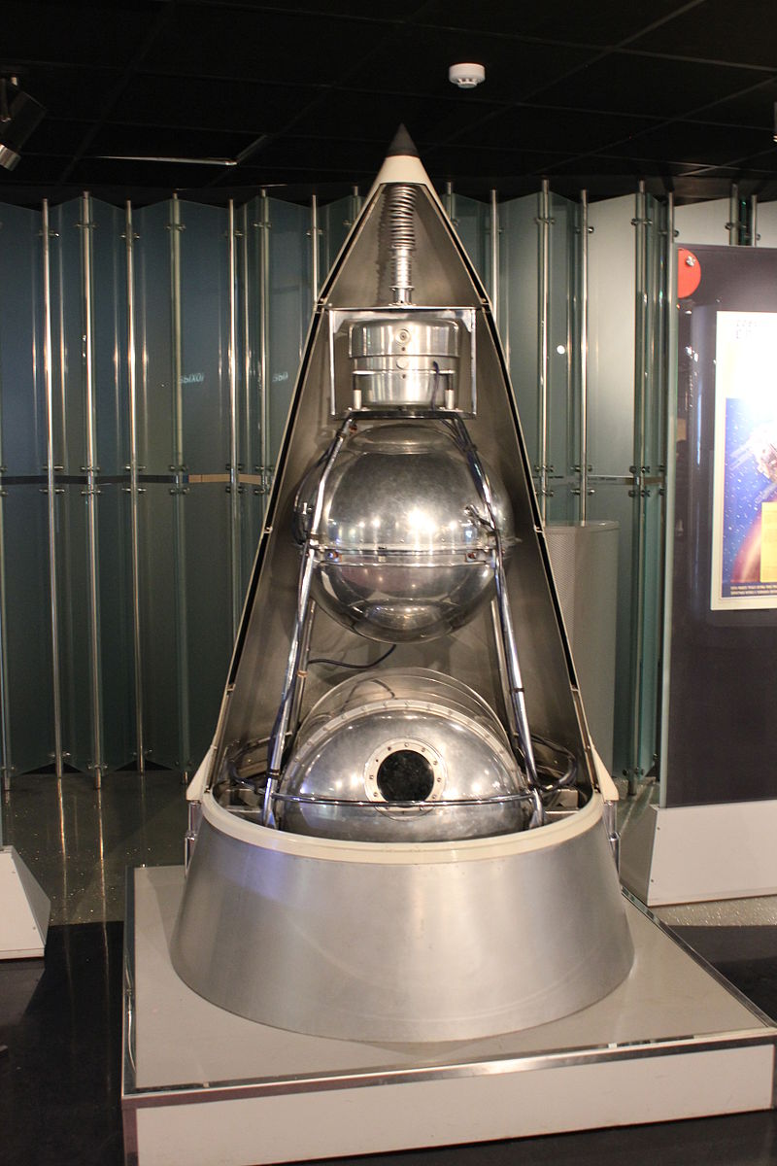
שוגרה בנובמבר 1957.
לייקה הייתה אסטרונאוטית הראשונה ששוגרה לחלל והקיפה את כדור הארץ
הכלבה לייקה
Notes:
ספוטניק 2:
משימה העיקרית של שליחת יצור חי למסלול לווייני בחלל, כללה ספוטניק 2 מכשור למדידת קרינה סולרית וקרניים קוסמיות.
בעת הכניסה למסלול התגלו בעיות בחללית שמנעו ממערכת הבקרה התרמית לפעול וחלק מהבידוד התרמי נקרע. כתוצאה מכך, הטמפרטורות בתא טיפסו עד ל-50°C.
אף על פי שלייקה לא שרדה את המסע, הניסוי הוכיח שנוסע חי מסוגל לשרוד שיגור למסלול סביב כדור הארץ ולעמוד בתנאי חוסר משקל.
הנתונים שהתקבלו מטיסתה של לייקה סללו את הדרך לטיסות חלל של בני אדם, וסיפקו למדענים נתונים ראשונים על התנהגות אורגניזם חי בסביבת החלל.

Slide 17




לוויינים ככלי לביצוע משימות
Notes:
לוויינים משמשים ל3 שימושים מרכזיים:
כלכלי - החלל מאפשר לנו יעילות ככלכלית בשימוש במשאבים לצרכים שונים כגון תקשורת, אינטרנט, נווט (waze) ובעצם בגלל שכדור הארץ עגול הדרך הקצרה והיעילה ביותר להפעלת הכלים הטכנולוגיים הקיימים הם באמצעות שימוש בלוויינים בחלל. לא הייתי אומר שזה רק כלכלי, זה גם שיפור רמת החיים של האדם הפשוט ביומיום.
צבאי - למשל ריגול וניתוח מידע ונתונים
מחקרי - ניסויים לטובת שיפור החיים על כדור הארץ.

Slide 18
שימושים מרכזיים של לוויינים וחלליות
חקלאות
תקשורת ואינטרנט
אסטרונומיה וחקר החלל
מזג אוויר וחקר כדה"א
GPS
תצפית וריגול צבאיים
Notes:
לוויינים משמשים ל3 שימושים מרכזיים:
כלכלי - החלל מאפשר לנו יעילות ככלכלית בשימוש במשאבים לצרכים שונים כגון תקשורת, אינטרנט, נווט (waze) ובעצם בגלל שכדור הארץ עגול הדרך הקצרה והיעילה ביותר להפעלת הכלים הטכנולוגיים הקיימים הם באמצעות שימוש בלוויינים בחלל. לא הייתי אומר שזה רק כלכלי, זה גם שיפור רמת החיים של האדם הפשוט ביומיום. כיצד הלווינים מספקים לנו תקשורת אינטרנט? אינטרנט לווייני כולל מספר מרכיבים עיקריים: הראשון הוא כמובן הלוויין, אשר נע באחד מכמה מסלולים אפשריים ומשמש כמתווך שדרכו עובר המידע בין המשתמש לספק. החלק השני הינו מספר תחנות קרקע שתפקידם לקשר בין הלוויין לרשת האינטרנט. כאשר המשתמש מבקש מידע כלשהו הבקשה נשלחת אל הלוויין וממנו לתחנת הקרקע של הספק, לאחר עיבוד המידע, התחנה שולחת חזרה את המידע אל המשתמש דרך הלוויין אשר נקלט אצל המשתמש דרך המרכיב השלישי שהוא אנטנה מיוחדת מסוג VSAT (Very Small Aperture Terminal) כדי שנוכל לשדר ולקלוט אותות באמצעות הלוויין.
צבאי – תצפית, ריגול וניתוח מידע ונתונים, למשל סדרת לוויני אופק. האחרון שבהם הוא לווין מכ"מי המכ"ם משתמש בגלי רדיו, על מנת לשרטט תמונה ברזולוציה גבוהה של פני השטח, ללא תלות במזג האוויר, כך למשל תוך דקות ספורות הם יתריעו על שינויים בשטח האויב.
מחקרי - ניסויים לטובת שיפור החיים על כדור הארץ.
שאלה אפשרית שתעלה מהקהל:
האם יהיו שימושים אחרים ללוויינים וחלליות בעתיד? – בטח! בעתיד הלא כל כך רחוק, בני אדם ישהו כתיירים בחלל ואולי אף בירח. יעבדו במפעלים בחלל ויכרו מחצבים בחלל. כל אלה ידרשו פיתוח ותכנון חדש של חלליות מאוישות ורובוטיות שיקדמו הן את המדע והן את התעשייה ויהפכו את החלל לעוד מקום שאפשר להיות בו

Slide 19
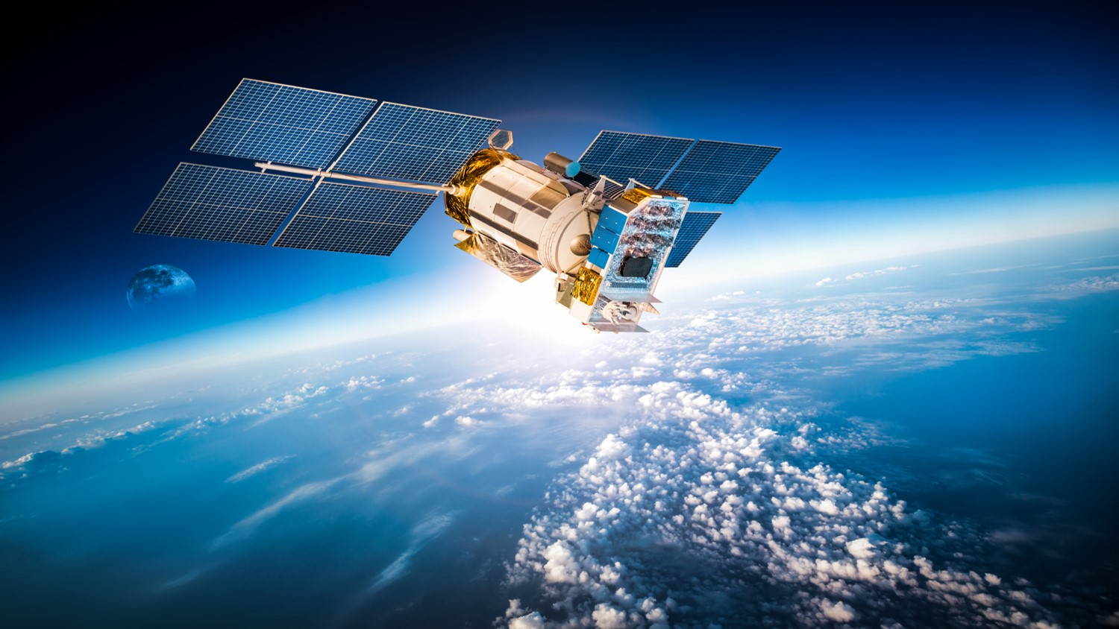
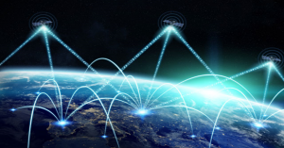
מהו GPS וכיצד הוא פועל?
Global Positioning System פירושו "מערכת מיקום עולמית", מכונה גם מערכת ניווט לווינית
Notes:
זוהי מערכת שמזהה מיקום מדויק, באמצעות נתונים שנקלטים מכמה לוויינים בעת ובעונה אחת. הלוויינים משדרים באופן רציף גלים אלקטרומגנטיים הנעים במהירות האור ונושאים מידע על מיקום הלוויין ועל הזמן המדויק שבו יצא השידור. מַקְלֵט, שאותו מחזיק אדם על פני כדור הארץ, קולט את המידע וכך מחשב את מיקומו. על בסיס הג'י.פי.אס. התפתחו יישומים שונים, כמו מערכות ניווט הזמינות כיום במכוניות ובטלפונים ניידים
טכנולוגיית הג'י.פי.אס. פותחה במקור למטרות של שימוש צבאי. היא נכנסה לשימוש ב- 1978, ומאז השתכללה וכמובן עברה גם לשימוש אזרחי נרחב. המערכת אמריקנית כוללת בערך 30 לווייני נאווסטאר, הרוסית קרויה GLONASS אולם מדינות אחרות מפתחות מערכות דומות, שייכנסו לשימוש בעתיד, כמו מיזם גלילאו של האיחוד האירופי, ומערכת הניווט BeiDou של סין.
הג'י.פי.אס. החליף כמעט לחלוטין את השימוש במפות לצורך ניווט.
הוא מסייע, למשל, לניתוב מדויק ובטוח של כלי תחבורה באוויר, בים וביבשה. מכיוון שהוא מאפשר איתור מהיר ומדויק של מיקום, הוא משחק תפקיד משמעותי בניהול של מבצעי חילוץ והצלה. נעזרים בו גם לצורך מעקב אחרי חיות בר בים וביבשה, לצורך מיפוי ומדידות ולקביעת תחזית מטאורולוגית מדויקת יותר.

Slide 20
כמה לווינים
יש כיום בחלל?

Slide 21
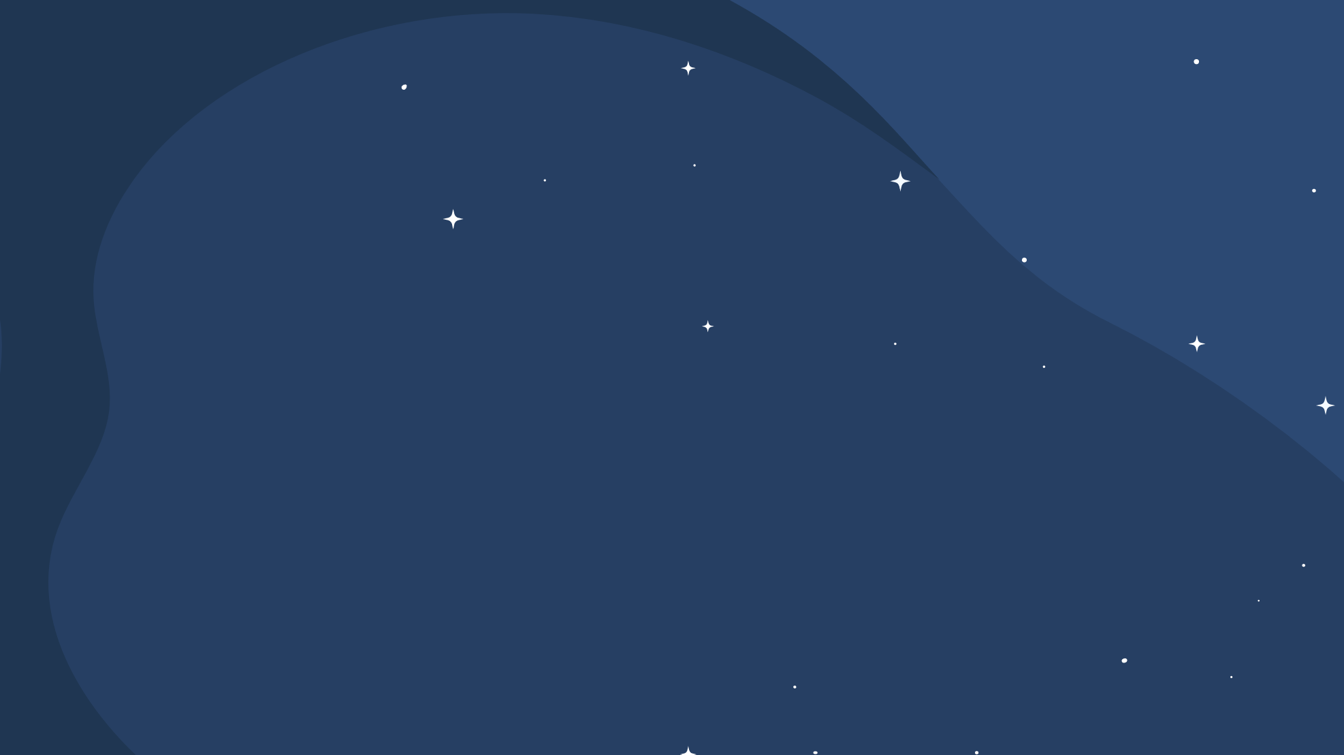
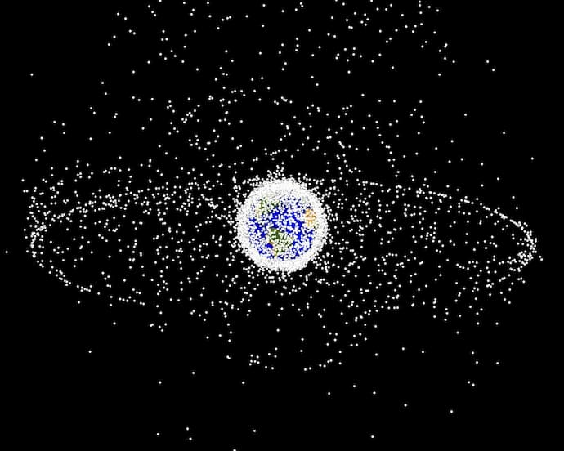
כיום יש מעל 5,000 לווינים בחלל באשר מתוחם רק כ 2,000 פעילים

Slide 22
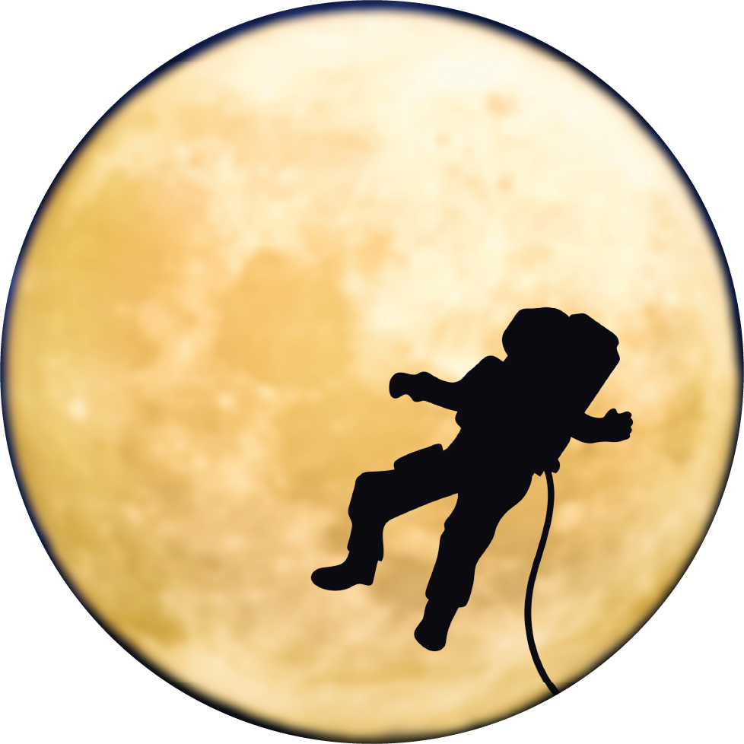
מדינת ישראל בחלל
Notes:
למה חשוב שישראל תהיה בחלל?
החלל הוא העתיד של כולנו וחשוב שמדינת ישראל תהיה בחזית הטכנולוגיה
חקלאות מדייקת / איכות סביבה / חיזוי שריפות ונזקי אקלים
שגשוג תעשיית היי-טק בשוק החלל – פתרונות ייחודיים
בטחון לאומי
יוקרה
ישראל בחלל עד היום:
בשנת 1988 מדינת ישראל הפכה למדינה ה8 בעולם עם עצמאות חללית מלאה.
וזאת בזכות פעילות החלל של התעשייה האווירית.
אילן רמון - אסטרונאוט של מדינת ישראל שוגר ב2003 ועם החזרה לכדור הארץ חווינו כולנו את האסון החללי הראשון שלנו כאומה.
איתן סטיבה - אדם פרטי שהגשים חלום אישי שלו יחד עם בשיתוף פעולה עם גופים רבים במדינת ישראל ותרם את הזמן שלו בחלל למדינת ישראל וקיים ניסויים רבים שתרמו למדינת ישראל ולאנושות
לווייני תע"א - החל משנת 88 שיגרה תעשייה אווירית לחלל עשרות לוויינים לתצפית תקשורת ומחקר.
לאחרונה הוקמו חברות נוספות מלבד תעשייה אווירית ושיגרו או מתכננות לשגר לוויינים זעירים נוספים לחלל.
בראשית 1 ו 2- בראשית 1 שוגרה ב2019 אך לצערנו לא הצליחה לנחות כמתוכנן. כעת מהנדסות ומהנדסי התעשייה האווירית פועלים על תכנון משימת בראשית 2 שבה אמורות לנחות 2 נחתות על הירח וחללית נוספת שתמשיך להקיפו.
החתימה על ארטמיס Artemis)) - פרויקט בינלאומי בהובלת האמריקאים לחזרה לירח בשנים הקרובות בהמשך למאדים - סוכנות החלל הישראלית הצטרפה אליו לפני כשנה וחברות ישראליות אמורות לקחת חלק בפרויקט בומבסטי זה. רצוי להרחיב על הפרויקט, ניתן מאתר סוכנות החלל https://www.space.gov.il/%D7%AA%D7%92%D7%99%D7%95%D7%AA/%D7%AA%D7%95%D7%9B%D7%A0%D7%99%D7%AA-%D7%90%D7%A8%D7%98%D7%9E%D7%99%D7%A1
סרטון שמציג את צוות האסטרונאוטים במידה ותרצו להקרין - https://youtu.be/lPyl6d2FJGw

Slide 23
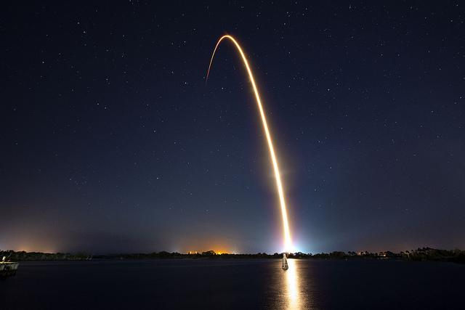
בראשית 1
הישגיה של החללית:
החללית הפרטית הראשונה לירח והחללית הישראלית הראשונה
החללית הישראלית הראשונה שהגדירה את ישראל כמדינה השביעית שהגיעה לירח
החללית הקטנה ביותר למשימות חלל עמוק והזולה ביותר מכל פרויקט דומה
שוגרה ב- 22.2.2019מ"קייפ קנברל" שבפלורידה, ארה"ב
לאחר מסע של חודשיים ולכידת ירח מוצלחת, היא הגיעה לאדמת הירח ב- 11.04.2019
Notes:
בראשית 1 היא החללית הישראלית הראשונה שנבנתה ע״י עמותתSpaceIL ובשיתוף התעשייה האווירית.
בראשית שוגרה לחלל ב22 לפברואר 2019 ולכדה את הירח חודש וחצי לאחר מכן ב4 לאפריל.
שבוע אחרי לכידת הירח, החללית קיבלה פקודה מחדר הבקרה ביהוד והחלה בתהליך הנחיתה על הירח. במהלך תהליך הנחיתה התגלו מספר כשלים שהובילו לנחיתה קשה במהירות של 1 ק״מ לשניה על קרקע הירח.
הישגיה של החללית בראשית:
החללית הפרטית הראשונה לירח
2. החללית הישראלית הראשונה לירח
3. שמה את ישראל על המפה כמדינה השביעית שהגיעה לירח
4. החללית הקטנה ביותר למשימות חלל עמוק
5. החללית הזולה ביותר מכל פרויקט דומה
הפניה לדף יוטיוב של SpaceIL: https://www.youtube.com/@TeamSpaceIL
סרטון מסכם לצפייה : https://www.youtube.com/watch?v=06ebUKTsOso&t=39s
שאלה אפשרית שתעלה מהקהל:
מה היתה התקלה בבראשית 1 ומדוע היא לא נחתה כמו שצריך? – לצערנו במהלך תהליך הנחיתה של בראשית 1 בוצע בשוגג אתחול למחשב ע"י הצוות של SPACE IL. האתחול סגר את המנועים שניסו להאט את החללית לקראת הנחיתה וכשהם נדלקו מחדש זה כבר היה קרוב מדי לפני הקרקע של הירח והחללית לא הספיקה לבלום.

Slide 24
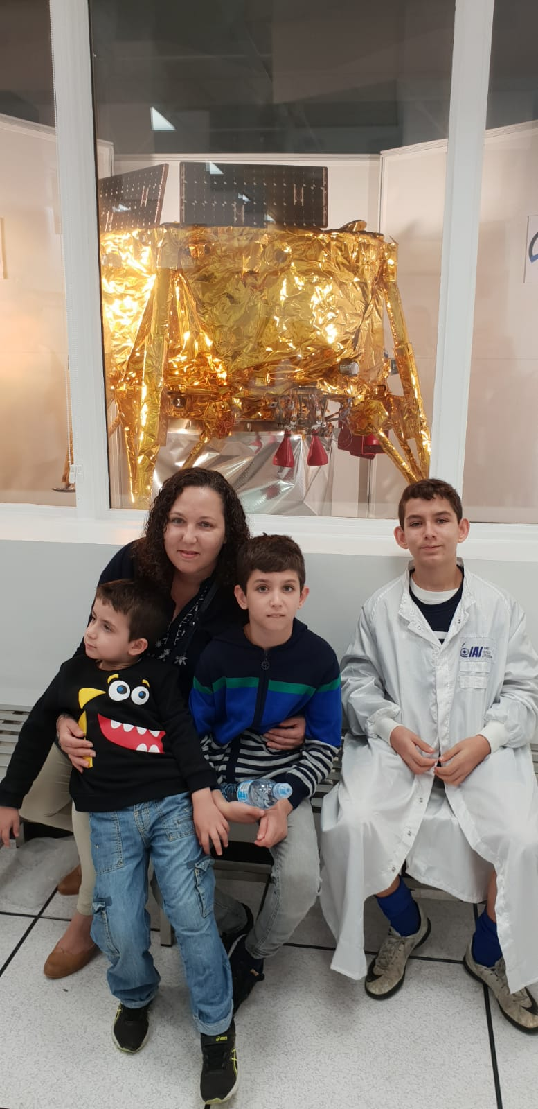

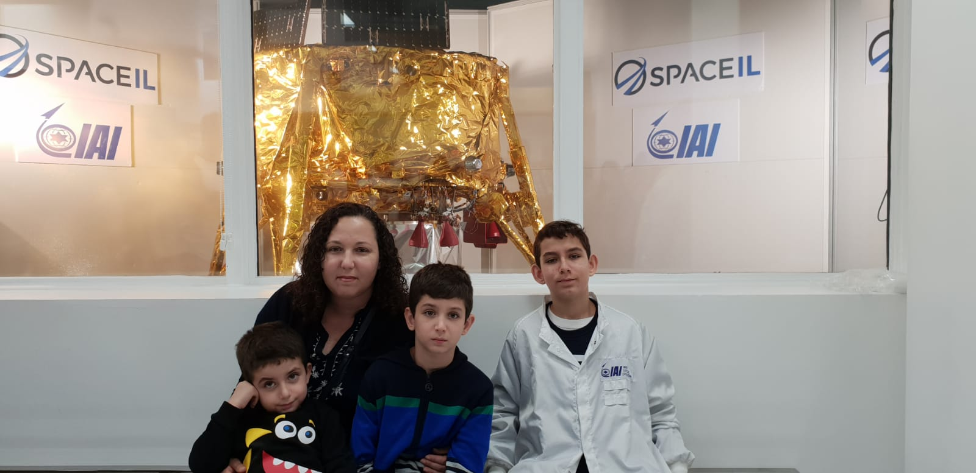
סלפי בראשית 1

Slide 25
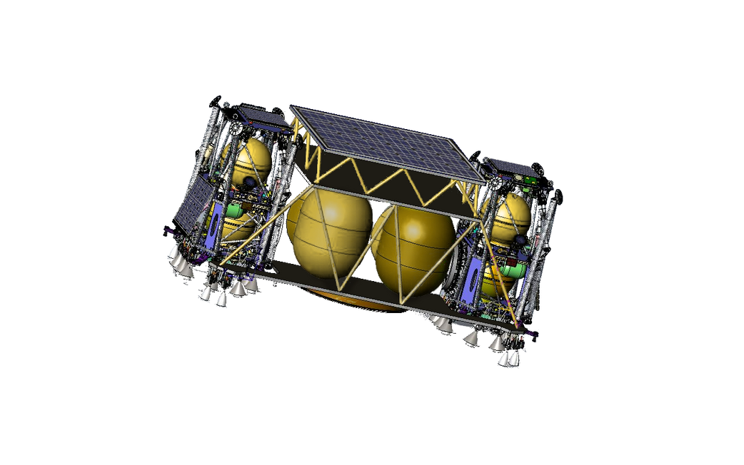

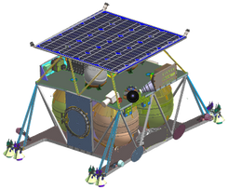

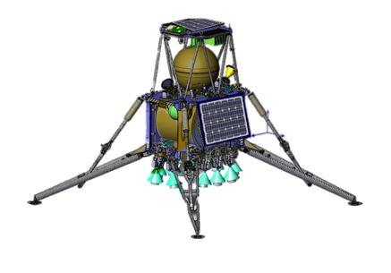
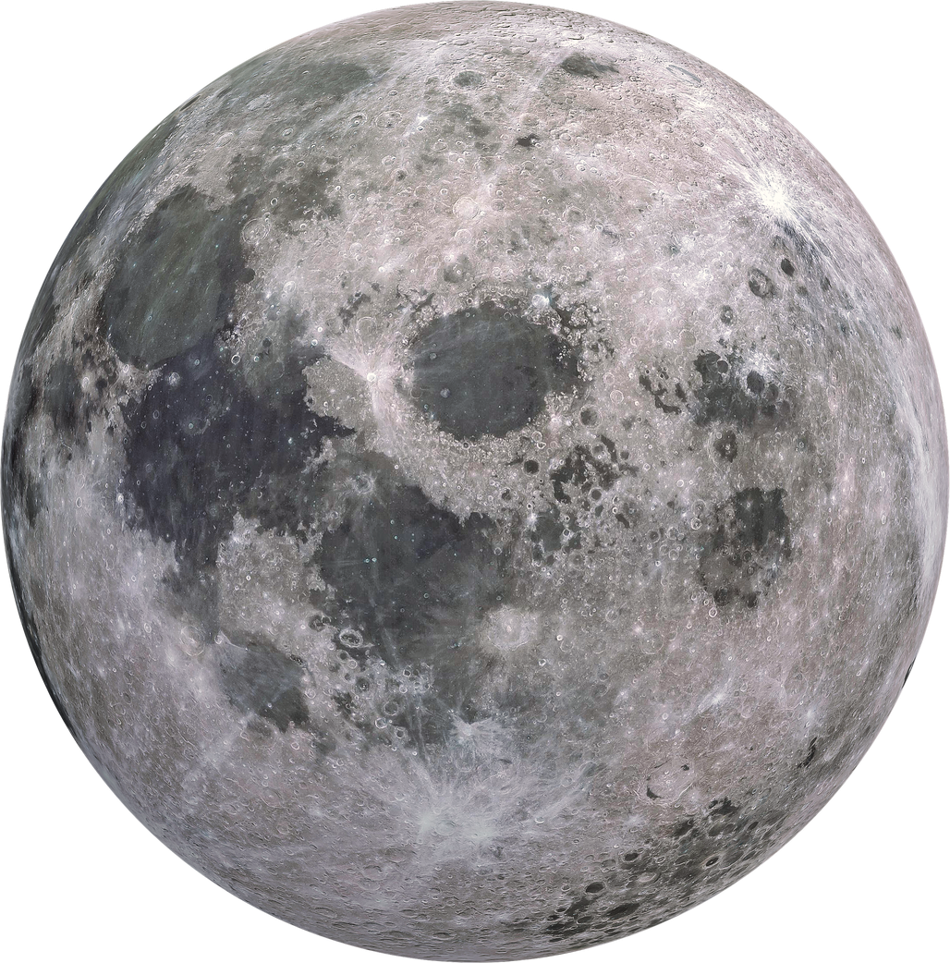


הכירו את בראשית2
מקפת ו-2 נחתות
מיכל דלק
2 נחיתות
מקפת שתמשיך לחוג סביב הירח בין שנתיים ל-5
4 מיכלי הודף:
2 דלק
2 מחמצן
1.4 מטר
מיכל חמצן
10 מנועים
מקפת
8 מנועים
נחתת 1
2.8 מטר
מסה עם דלק ומחמצן כ- 1,100 ק"ג
נחתת 2
מסה ללא דלק ומחמצן כ -330 ק"ג
13 מצלמות

Slide 26

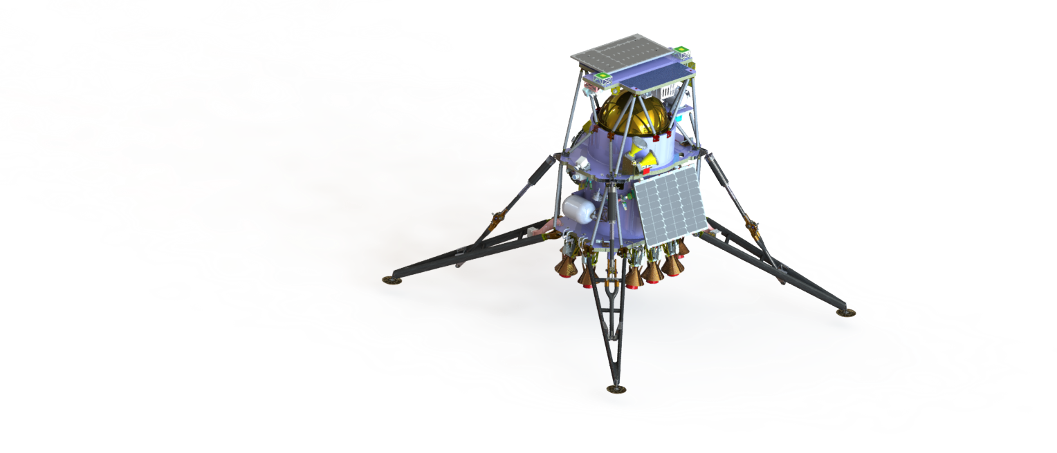
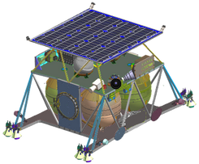
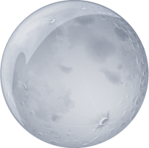

בראשית2 - המשימה
מקפת חינוכית
מטע"דים מדעיים
נחיתה אחת בצד הרחוק
שתי נחתות
Notes:
סיכום הדברים של שמעון: משימת בראשית 2 מורכבת משלוש חלליות: שתי נחתות שכל אחת מהן נושאת ניסוי מדעי ומיועדת לנחות באזור אחר בירח.
אחת מהן מתוכננת לנחות בצד הרחוק של הירח. שם הרבה יותר קשה לנחות ועד היום רק סין הצליחה לנחות שם.
נשאל - האם אתם יכולים לנחש מה הסיבה לקושי להנחית חללית בצד השני של הירח?
הסיבה שקשה להנחית חללית בצד הרחוק של הירח היא שאין לנו קו תקשורת ישיר- אם אני רוצה לשדר או לקלוט מידע הירח חוסם את התשדורת מהירח אלי. ולכן המקפת שלנו תממש כתחנת ממסר- היא תקבל את המידע מהנחתת ותשדר אותו לכדור הארץ בקו ראיה. אחרי הנחיתות הפרויקט ממשיך כאשר חללית האם ממשיכה להקיף את הירח מספר שנים ובמהלך ההקפה היא ממשיכה לשדר אליכם התלמידים והסטודנטים בארץ ובעולם מידע ישיר מהירח שבעזרתו ניתן לקיים פרויקטים חינוכיים ומדעיים שיקדמו את העתיד של כולנו.

Slide 27
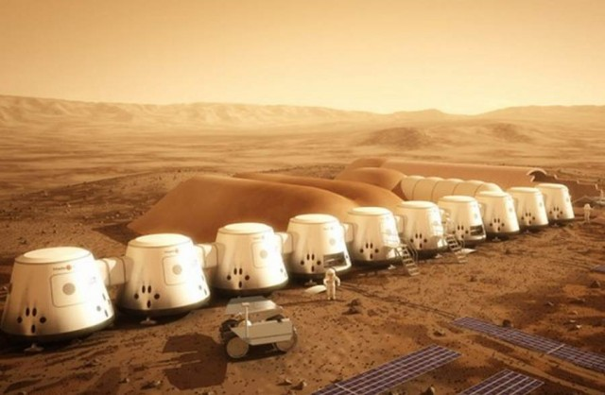
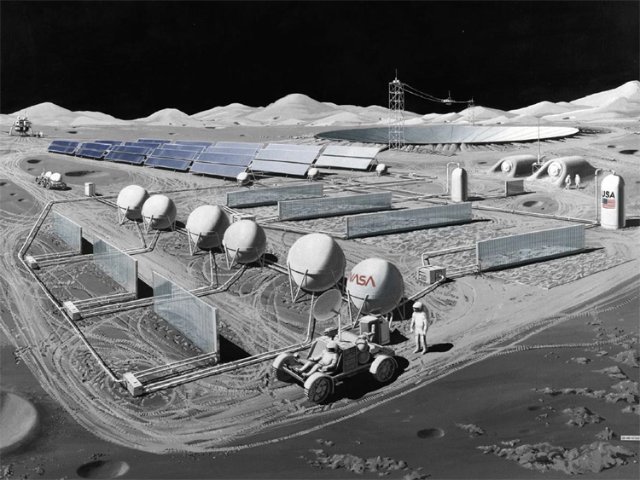
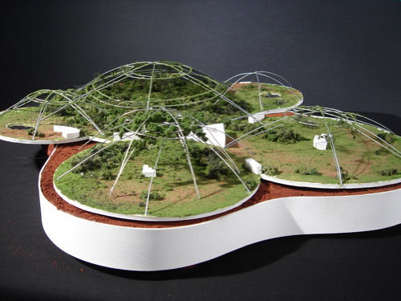
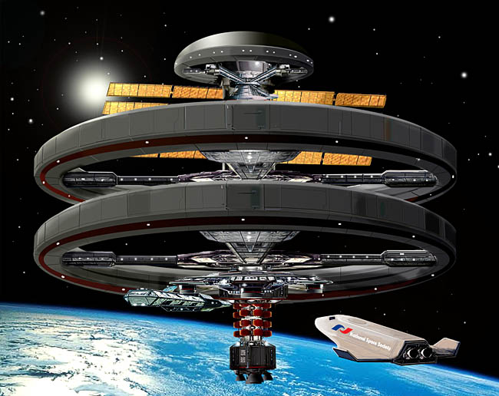
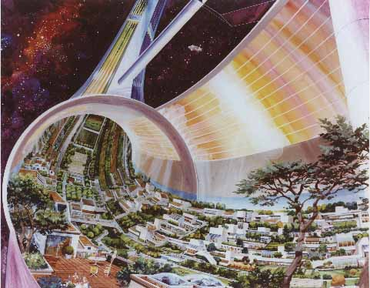
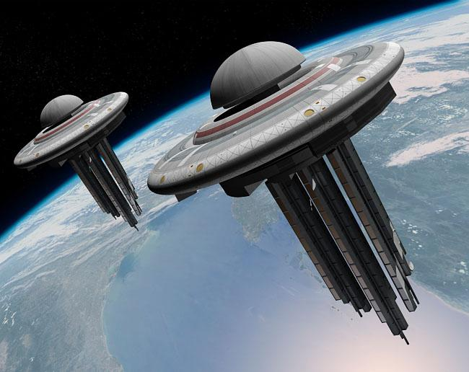
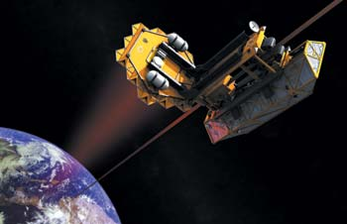
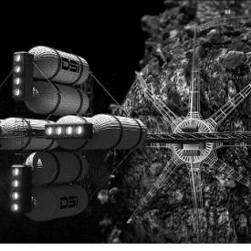
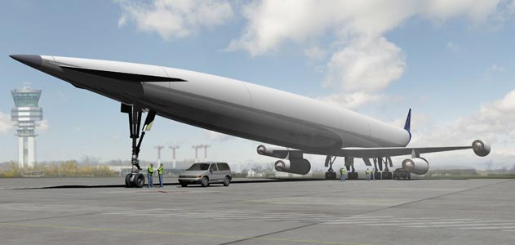
Notes:
בעתיד, שעדיין יהיה בזמנכם, יש סיכוי שהאנושות תגיע לירח ולמאדים לצורך הקמת מושבות בחלל.
יתכן וחופשת החורף/קיץ תתקיים בכוכבים אחרים או במלונות בחלל, יכרו מחצבים מאסטרואידים, והחלל יהפוך לדבר שבשגרה.
פירוט על התמונות מימין למעלה:
- תוכנית עתידנית למרכז נופש בחלל המאפשרת סביבה של אפס כבידה
- תוכנית להקמת מפעלים על הירח
- תוכנית להקמת מושבה ראשונה על המאדים
- שורה אמצעית - תוכניות עתידניות להקמת מושבות בחלל. סיבוב איזור המגורים של החלליות האלה יוצר כח כבידה מלאכותי שיאפשר לבני האדם להרגיש כאילו הם בכדור הארץ
- תוכנית למטוס חלל (רקטי) שיאפשר לטוס ממקום למקום בכדור הארץ תוך מעבר בחלל וקיצור זמני הטיסה
- הדמיה עתידנית של כריית מחצבים ממטאורים
- הדמיה של מעלית חלל – שיטה עתידנית להעברת בני אדם וציוד לחלל

Slide 28






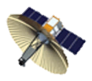
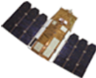
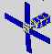
התעשייה האווירית לישראל בע"מ
חטיבת מערכות טילים וחלל
מה חשוב לזכור...
בקיצור, הולך להיות מעניין בעתיד
בחלל יש כח משיכה - הוא מתאזן מול הכח הסיבובי
(1998) הצטרפות ישראל לחוג מדינות החלל - שמינית בעולם
הלוויינים, המשגרים ותחנות הקרקע נבנים ע''י ובמתקני התעשייה האווירית
יודעים לבנות סוגים שונים של לוויינים המרחפים במסלולים שונים
סגות - יהוד

Slide 29
צפו בשיגור הלוויין "אופק" מבית התעשייה האווירית

